Slide 1
课程回顾
中国科学院自动化研究所
吴高巍
gaowei.wu@ia.ac.cn
2022-12-29

Slide 2

搜索

Slide 3
搜索问题
形式化描述
状态空间
后继函数
初始状态和目标测试
状态空间图 、搜索树
State Space Graph
Search Tree
S
a
G
d
e
p
b
c
e
b
c
e
h
r
q
d
f
h
r
p
q
f
S
h
a
a
p
q
r
p
q
f
q
c
G
q
c
G
a
a

Slide 4
树搜索
搜索:
扩展出潜在的行动 (tree nodes)
维护所考虑行动的边缘(fringe)节点
试图扩展尽可能少的树节点
搜索算法
深度优先搜索(Depth-First Search)
广度优先搜索(Breadth-First Search)
搜索算法特性
完备性: 当问题有解时，保证能找到一个解
最优性: 保证能找到最优解（最小耗散路径）
时间复杂度
空间复杂度

Slide 5
搜索算法改进
深度优先
迭代深入搜索(Iterative Deepening)
结合DFS的空间优势与BFS的时间优势
广度优先
代价一致搜索(Uniform Cost Search)
b
b
c ≤ 1
…
…
c ≤ 2
c ≤ 3

Slide 6
启发式搜索(Informed Search)
启发策略:
估计一个状态到目标距离的函数
问题给予算法的额外信息，为特定搜索问题而设计
贪婪搜索
扩展离目标最近的节点…
只使用启发函数 f(n)=h(n) 来评价节点
A* 搜索
结合 UCS 和 Greedy
通常，可采纳启发函数是松弛问题的解的耗散
b
…
f(n) = g(n) + h(n)

Slide 7
图搜索
避免重复的状态
不要扩展一个状态两次
执行:
树搜索 + 扩展过的状态集 (“closed set”)
按节点扩展搜索树，但…
扩展节点之前，检查确保它的状态在之前没有被扩展
如果不是新的状态，忽略；如果是新的，加入closed表
A* 图搜索
启发式的一致性
沿路径的节点估计耗散 f 值单调递增
h(A) ≤ cost(A to C) + h(C)

Slide 8
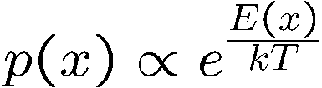
局部搜索
局部搜索
树搜索在边缘集合中保留未探索的替代路径（确保完备性）
局部搜索: 改进单一选项直到不能再改善为止 (no fringe!)
新的后继函数: 局部改变
爬山法搜索
可在任意位置起始
重复: 移动到最好的相邻状态
如果没有比当前更好的相邻状态，结束
模拟退火搜索
避免局部极大（允许向山下移动）
遗传算法

Slide 9
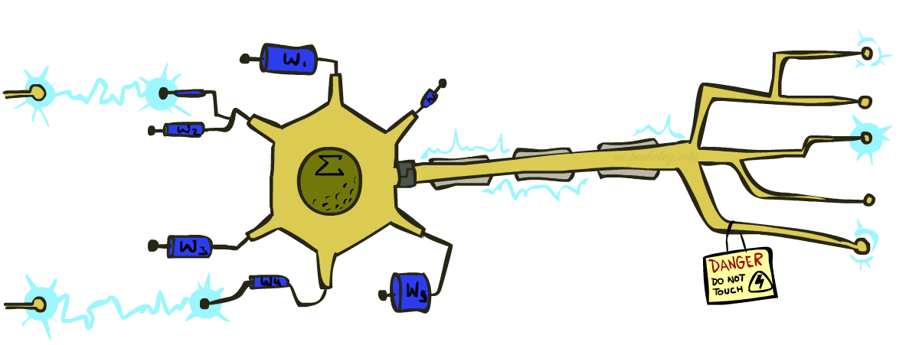
人工神经网络

Slide 10
神经网络
神经元模型
二值神经元模型
模拟神经元模型
二值随机神经元
网络结构
前馈结构(Feedforward Architecture)
反馈/循环结构(Feedback/Recurrent Architecture)
学习方法
通过神经网络所在环境的模拟过程，调整网络中的自由参数
Learning by data

Slide 11
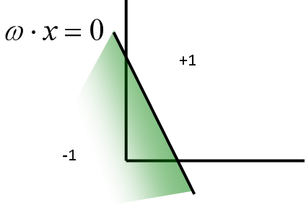
感知机
二值神经元模型
单神经元网络
学习规则：Error Correction

Slide 12
多层感知机
模拟神经元模型
三层前馈网络
BP算法
链式规则

Slide 13
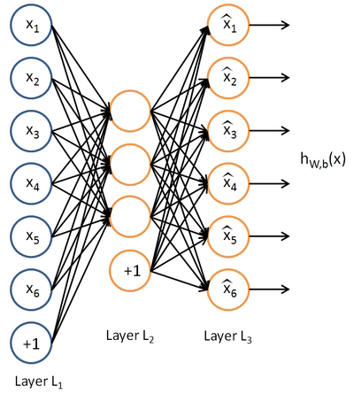
深度神经网络
深层结构具有更强表达能力
深层结构可产生层次化特征表达
学习方法
自下向上的非监督学习（greedy layer-wise training）
自顶向下的监督学习
AutoEncoder自动编码器

Slide 14
深度神经网络
Deep Belief Networks(DBN)
非监督的预学习
监督微调(fine-tuning)
Deep Boltzmann Machine(DBM)

Slide 15
卷积神经网络
卷积神经网络是一个多层的神经网络
局部连接、权值共享、Pooling
BP算法
输出层，代价函数的确定及求导
Pooling，数据的下采样及残差的上采样
卷积层，数据的卷积运算及残差的反卷积运算

Slide 16
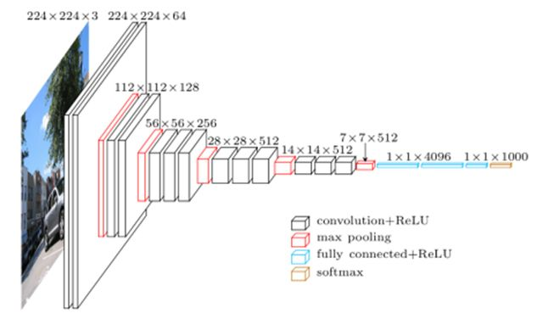
卷积神经网络实例
LeNet-5
ImageNet CNN (AlexNet)
ReLU transfer function. Dropout trick.
VGG Net

Slide 17
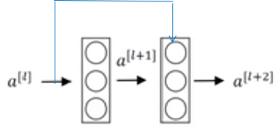
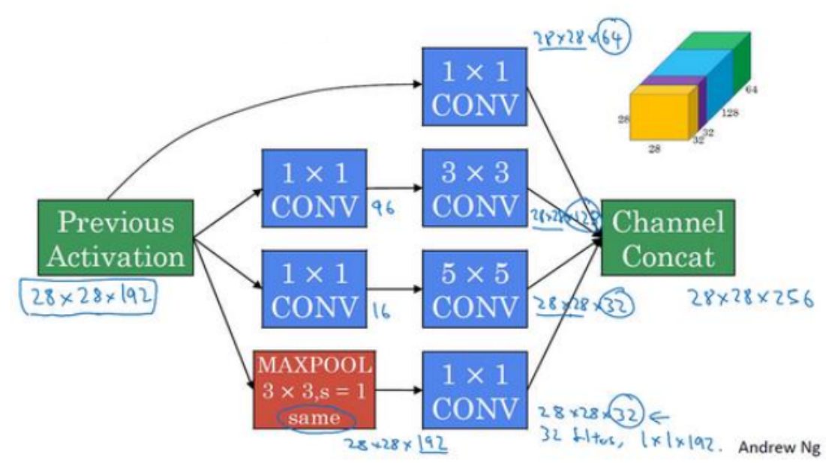
卷积神经网络实例
残差网络（Residual Networks（ResNets））
GoogleLeNet
Inception Module

Slide 18
图像数据应用
目标检测
滑动窗口，卷积的滑动窗口实现
YOLO
候选区域，RCNN、Fast RCNN、Faster RCNN
人脸识别
Siamese网络

Slide 19
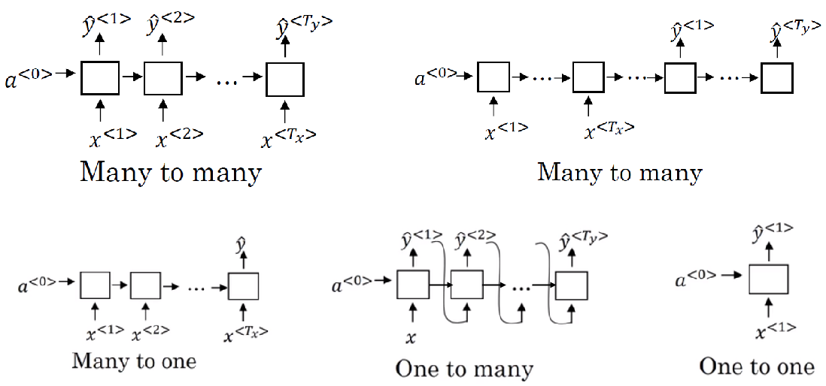
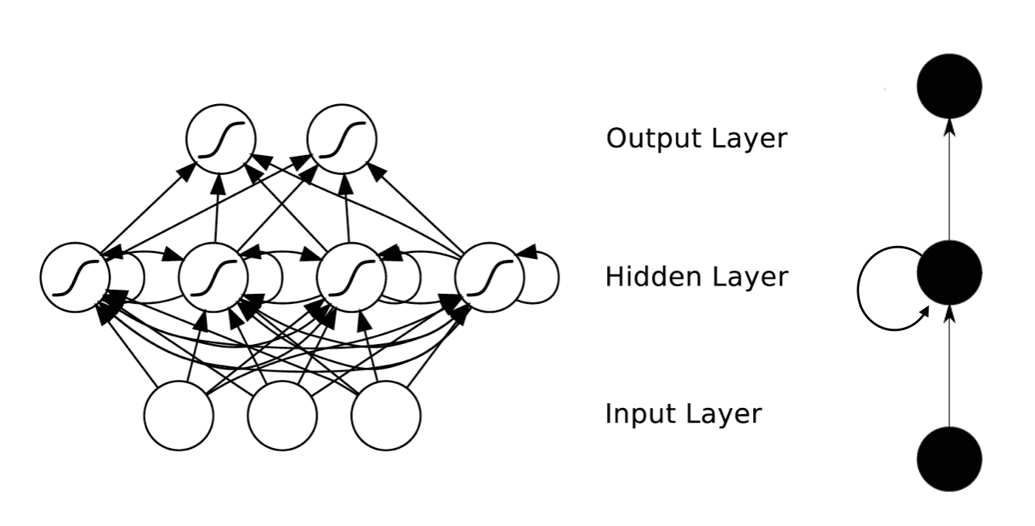
循环神经网络(Recurrent Neural Networks)
序列数据建模
网络结构
Hidden Layer会有连向下一时间Hidden Layer的边
学习算法：BPTT

Slide 20
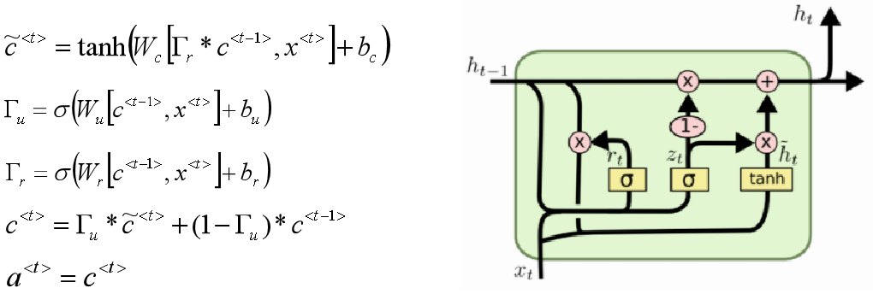
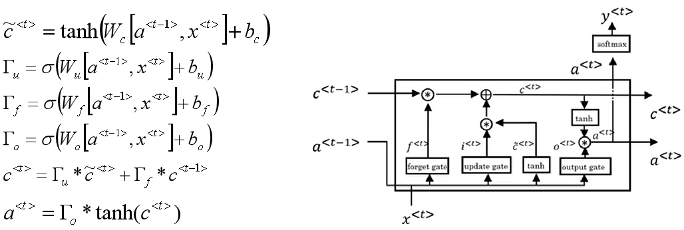
长序列循环神经网络
梯度的膨胀或消散
Gated Recurrent Unit, GRU
Long Short Term Memory, LSTM

Slide 21
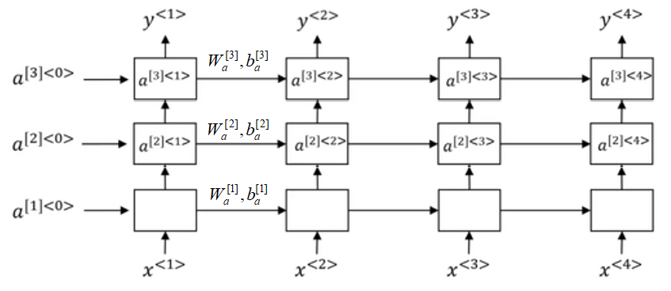
循环神经网络
Bidirectional RNN (BRNN)
深层循环神经网络

Slide 22
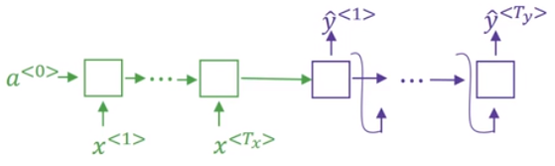
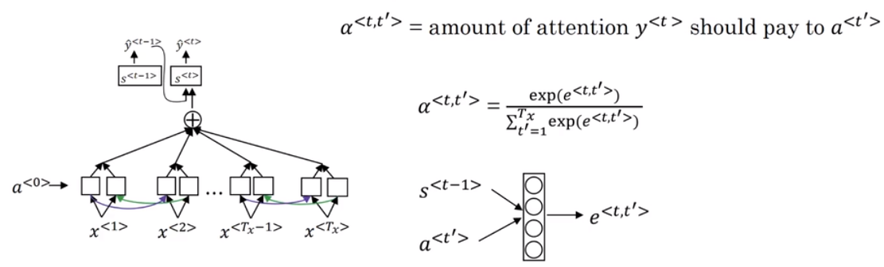
序列模型
Machine translation
conditional language model
集束搜索（Beam search algorithm）
注意力模型

Slide 23
生成式对抗网络GANs
GAN 的核心思想来源于博弈论的纳什均衡
一个生成器 (Generator)和一个判别器 (Discriminator)
GAN类型
Typical GAN
Conditional GAN
Unsupervised Conditional GAN

Slide 24
谢谢！

